Slide 1
Lembrar o Holocausto
Yad Vashem, os Justos entre as Nações e os museus no Brasil
Juventude Judaica Organizada · jjo.org.br
Notes:
Apresente o tema: vamos conhecer como Israel e o povo judeu preservam a memória dos seis milhões de judeus assassinados no Holocausto. Também veremos os não judeus que arriscaram tudo para salvar judeus, entre eles dois brasileiros. No fim, falaremos de como visitar os espaços de memória no Brasil.

Slide 2
Yad Vashem: um memorial e um nome
O centro mundial de memória do Holocausto
Juventude Judaica Organizada · jjo.org.br
Notes:
Explique que Yad Vashem significa 'um memorial e um nome'. A expressão vem do livro bíblico de Isaías. O nome já resume a missão da instituição: lembrar cada vítima, uma a uma.

Slide 3
O que é o Yad Vashem
— Centro Mundial para a Memória do Holocausto, no Monte da Memória, Jerusalém.
— Criado por lei do Knesset, aprovada por unanimidade em 1953.
— Lembra os seis milhões de judeus assassinados pelos nazistas e colaboradores.
— Quatro funções: memória, documentação, pesquisa e educação.
Juventude Judaica Organizada · jjo.org.br
Notes:
A ideia do memorial nasceu em 1942, ainda durante a guerra, com Mordechai Shenhabi. O complexo reúne o Museu de História do Holocausto, com mais de 4.200 m², e um arquivo com mais de 210 milhões de páginas. Ele guarda também mais de 43.300 objetos pessoais e cerca de 12.000 obras de arte feitas em guetos e campos. Destaque que chamá-lo apenas de 'museu' não descreve tudo o que ele faz.

Slide 4
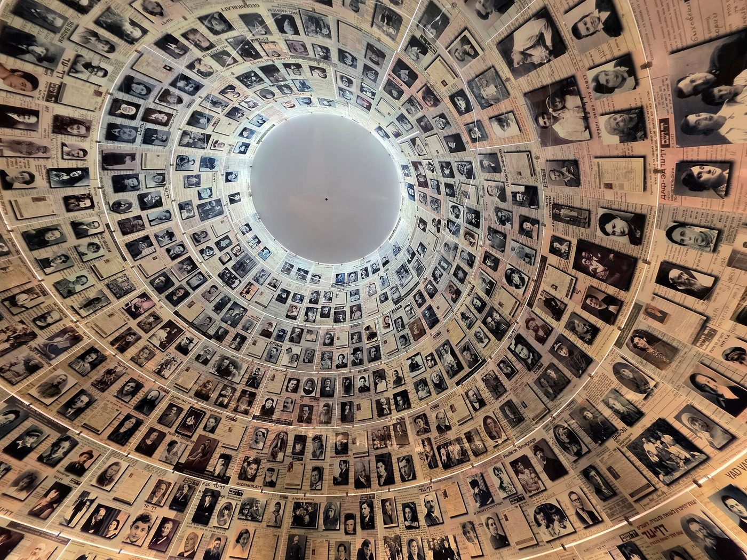
Sala dos Nomes: cada vítima tem nome
— Páginas de Testemunho trazem nome, história e circunstâncias da morte.
— Base digital reúne mais de 4,8 milhões de vítimas judaicas identificadas.
— Milhões ainda não foram identificados; a base continua crescendo.
Juventude Judaica Organizada · jjo.org.br · Foto: ברוך ניב · CC BY 2.5 · Wikimedia Commons
Notes:
Sobreviventes, familiares e testemunhas preencheram as Páginas de Testemunho. O objetivo é devolver a identidade a quem foi assassinado, para que as vítimas não sejam apenas estatística. Explique que o número muda com o tempo: páginas do próprio Yad Vashem já citaram 4,5, 4,7 e 4,8 milhões. O total estimado de vítimas é de seis milhões.

Slide 5
Os Justos entre as Nações
Quem arriscou a vida para salvar judeus
Juventude Judaica Organizada · jjo.org.br
Notes:
A lei de 1953 já previa homenagear quem arriscou a vida para salvar judeus. Nesta parte, vamos ver quem são os Justos e como são reconhecidos.

Slide 6
Quem são os Justos
— Não judeus que arriscaram vida, liberdade ou posição para salvar judeus.
— Em hebraico, Khassidei Umot HaOlam, expressão da tradição judaica.
— Comissão presidida por juiz da Suprema Corte de Israel, desde 1963.
— Exige resgate ativo, risco real, nenhuma recompensa e provas ou testemunhos.
Juventude Judaica Organizada · jjo.org.br
Notes:
O primeiro presidente da comissão foi o juiz Moshe Landau, que havia presidido o julgamento de Adolf Eichmann. Reforce que o título não é um elogio genérico: é uma honraria baseada em provas e concedida caso a caso. Ele premia atos concretos de salvamento. Não avalia toda a biografia da pessoa nem o governo do país dela.

Slide 7
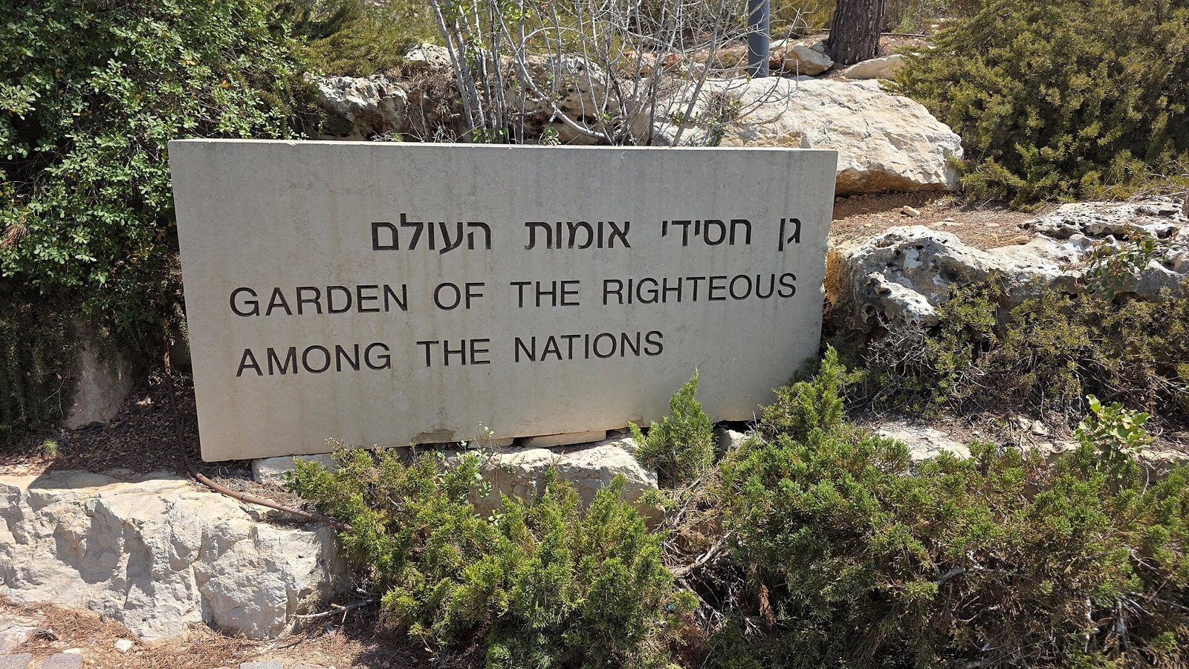
Coragem de todas as origens
— 28.707 pessoas de 51 países reconhecidas até 1º de janeiro de 2024.
— Oskar Schindler, Irena Sendler, Raoul Wallenberg, Aristides de Sousa Mendes.
— Mohamed Helmy, médico egípcio, primeiro resgatador árabe reconhecido.
— Nomes gravados no Muro de Honra do Jardim dos Justos.
Juventude Judaica Organizada · jjo.org.br · Foto: זאב שטיין · CC BY 2.5 · Wikimedia Commons
Notes:
Cada Justo recebe uma medalha com o próprio nome e um certificado de honra. Árvores memoriais são plantadas na Alameda dos Justos. Entre os Justos há cristãos, muçulmanos, ateus, agricultores, professores e diplomatas. A lição central é que a coragem moral não pertence a um povo ou a uma fé.

Slide 8
Os Justos brasileiros
Souza Dantas e Aracy Guimarães Rosa
Juventude Judaica Organizada · jjo.org.br
Notes:
O Brasil tem dois Justos entre as Nações. Antes de conhecê-los, precisamos entender a política que eles enfrentaram.

Slide 9
A política secreta da Era Vargas
— Circulares secretas do Itamaraty mandavam recusar vistos a judeus.
— Circular nº 1.127, de 1937; Circular nº 1.498, de 1940.
— Sem lei pública: o mecanismo era administrativo e seletivo.
— Em 2013, a Presidência pediu desculpas históricas pelas omissões do Estado Novo.
Juventude Judaica Organizada · jjo.org.br
Notes:
Diga com clareza: o governo Vargas adotou uma política de imigração antissemita. A Circular nº 1.127 mandava recusar visto a pessoas de 'origem semítica' conhecida. Souza Dantas e Aracy agiram contra essa política, e não em nome dela. A historiadora Maria Luiza Tucci Carneiro e o historiador Avraham Milgram são referências no tema.

Slide 10
Souza Dantas: vistos contra as ordens
— Embaixador do Brasil na França de 1922 a 1943, em Paris e Vichy.
— Emitiu "vistos camuflados", omitindo a origem judaica e a letra "J".
— Ao menos 473 vistos, segundo Fábio Koifman; cerca de 800 salvos.
— Punido por Vargas, preso pelos nazistas; Justo entre as Nações em 2003.
Juventude Judaica Organizada · jjo.org.br
Notes:
Em agosto de 1942, Souza Dantas avisou o governo brasileiro de que a Gestapo deportava e exterminava em massa os judeus da França ocupada. Em 1943, tropas nazistas o prenderam, e ele ficou 14 meses detido na Alemanha. Explique que há estimativas diferentes, mas todas falam em centenas de vistos. O reconhecimento se apoiou em depoimentos de sobreviventes e em mais de 200 documentos do Itamaraty.

Slide 11
Aracy, o Anjo de Hamburgo
— Chefiava a Seção de Passaportes e Vistos do consulado em Hamburgo.
— Omitia o "J" e misturava pedidos de judeus a despachos de rotina.
— Estima-se que salvou diretamente cerca de 100 judeus.
— Em 1982, primeira brasileira reconhecida como Justa entre as Nações.
Juventude Judaica Organizada · jjo.org.br
Notes:
A perseguição aumentou depois da Noite dos Cristais, em novembro de 1938, e Aracy passou a agir. Seu marido, o escritor João Guimarães Rosa, sabia e apoiava, mas o título do Yad Vashem é só dela. Relatos de que ela levava perseguidos no próprio carro são menos documentados que seu trabalho no consulado. Mais tarde, durante a ditadura militar, ela abrigou opositores, como Geraldo Vandré.

Slide 12
Memória do Holocausto no Brasil
Museus, memoriais e visitas escolares
Juventude Judaica Organizada · jjo.org.br
Notes:
Agora vamos ver onde estudar essa história no Brasil. Também veremos como preparar uma visita com a turma.

Slide 13
Museus e memoriais no Brasil
— Curitiba: Museu do Holocausto, inaugurado em 2011, o primeiro do país.
— Rio de Janeiro: Memorial às Vítimas do Holocausto, no Morro do Pasmado.
— São Paulo: Memorial da Imigração Judaica e do Holocausto, no Bom Retiro.
— Museu Judaico de São Paulo, com seção sobre o Holocausto.
Juventude Judaica Organizada · jjo.org.br
Notes:
O museu de Curitiba atende principalmente estudantes, com agendamento prévio, e leva exposições itinerantes a outras cidades. O Memorial do Rio oferece visitas educativas gratuitas de cerca de uma hora. O Memorial de São Paulo funciona na Sinagoga Kehilat Israel e tem um andar dedicado ao Holocausto desde 2018. Oriente a confirmar horários e condições no site de cada instituição.

Slide 14
Como visitar com a escola
— Antes: agendar e estudar nazismo, antissemitismo, gueto, genocídio e Shoá.
— Durante: valorizar histórias individuais, além dos números.
— Depois: conversar sobre o que marcou e evitar analogias genéricas.
— Longe dos museus: exposições itinerantes, visitas virtuais e acervos online.
Juventude Judaica Organizada · jjo.org.br
Notes:
As recomendações da IHRA pedem três etapas: preparação, visita mediada e reflexão depois. Sugira perguntar aos alunos o que viram nas redes sociais, para desmontar ideias distorcidas. Reforce que o genocídio dos judeus europeus foi o núcleo da 'Solução Final', e essa especificidade não deve ser apagada. O Yad Vashem oferece visitas virtuais em 360 graus e o Arqshoah, da USP, mantém um acervo de testemunhos.

Slide 15
Para conversar
— O que significa arriscar a carreira ou a vida para salvar alguém?
— Por que é importante dar um nome a cada vítima do Holocausto?
— Como conhecer essa história ajuda a combater o antissemitismo hoje?
Juventude Judaica Organizada · jjo.org.br
Notes:
Deixe a turma falar livremente e escute com atenção. Retome os exemplos de Souza Dantas e Aracy, que desobedeceram ordens oficiais para salvar vidas. Ligue a resposta sobre os nomes à Sala dos Nomes do Yad Vashem.

Slide 16
Para levar
— O Yad Vashem preserva nomes, provas e testemunhos das vítimas.
— Os Justos mostram que a coragem moral não pertence a um só povo.
— O Brasil restringia vistos a judeus; Souza Dantas e Aracy desobedeceram.
— Lembrar os Justos é também lembrar o antissemitismo que enfrentaram.
— Uma boa visita exige preparação antes e conversa depois.
Juventude Judaica Organizada · jjo.org.br
Notes:
Feche com calma e firmeza. A memória do Holocausto se apoia em fontes documentadas, item por item. Lembre que dois brasileiros escolheram salvar vidas contra a política do próprio governo. Convide a turma a conhecer um dos espaços de memória, presencialmente ou de forma virtual.

